Slide 1
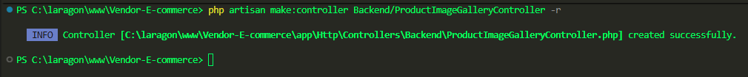
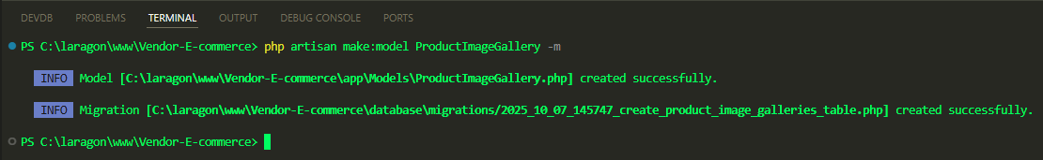
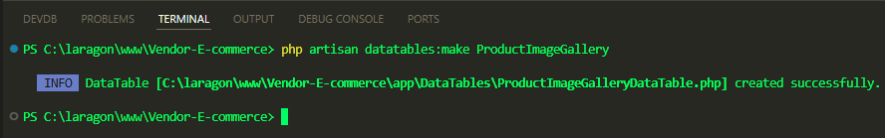
Product üçün çoxlu şəkil əlavə edə biləcəyimiz İmage Galery adlı prinsipdən istifadə edəcəyik bu dərs.
İlk olaraq Controller yaradırıq.
Sonra isə Model və Migration yaradırıq.
Sonra Datatable yaradırıq.

Slide 2
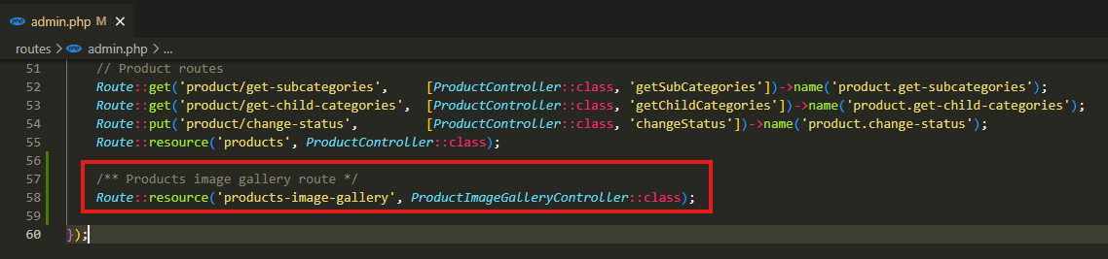
.

Slide 3
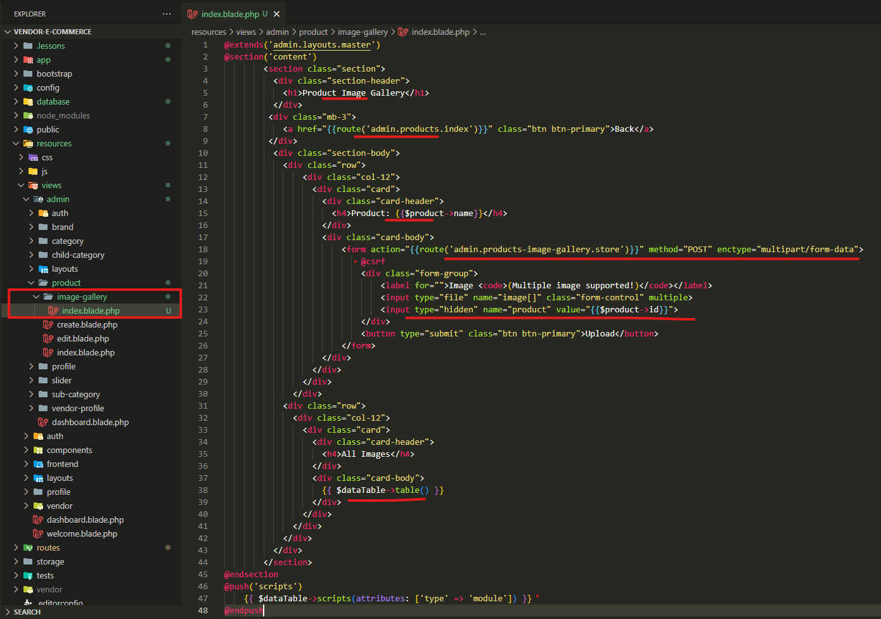
İmage Gallery üçün ayrıca bir şablon yaradırıq.
Hər product üçün əlavə edəcəyimiz çoxlu şəkillər həmin bu şablon vasitəsi ilə seçəcəyik.

Slide 4
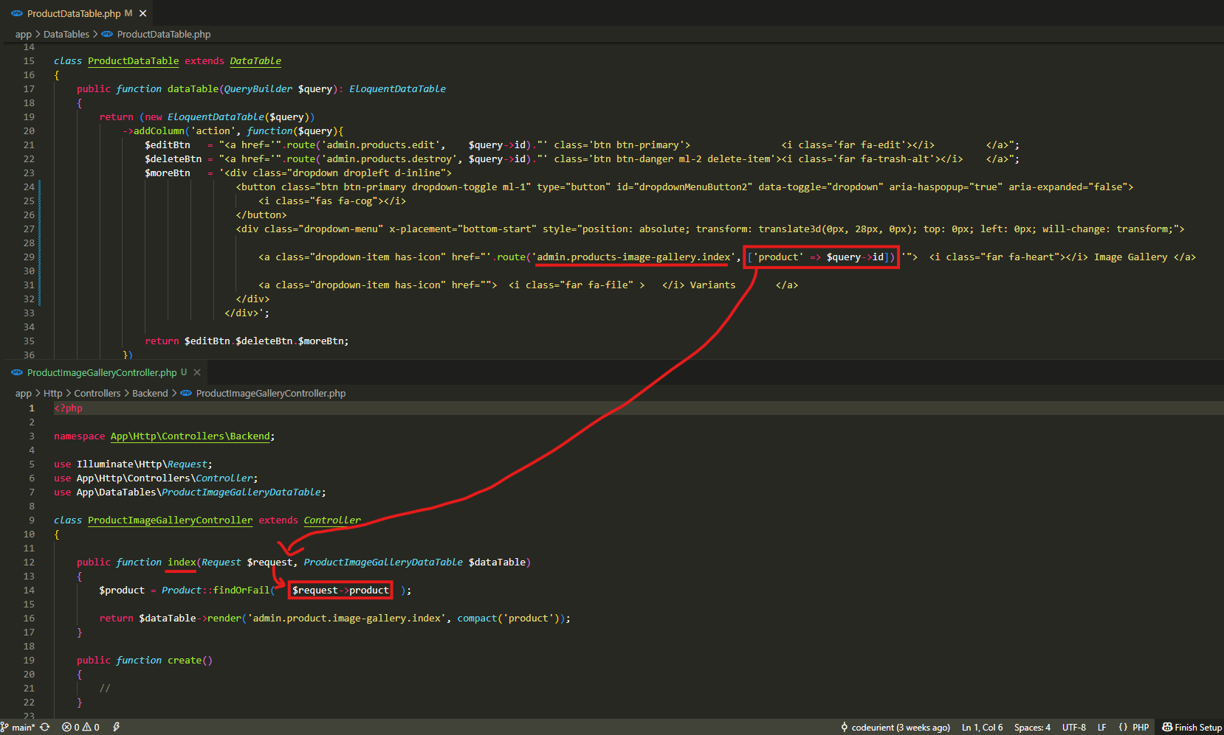
app\Http\Controllers\Backend\ProductImageGalleryController.php - index meotdunu yazaraq ImageGallery şablonumuzu görüntüləyirik. Product -a aid məlumatları göstərmək üçün isə, ProductDataTable -ından, Product identifikatorunu ProductImageGalleryController -ə göndəririk ki, həmin identifikator ilə məhsulu əldə edə bilək.
Çünki seçilən məhsul haqqında ProductImageGalleryController -də məlumat göstərmək istəyirik.

Slide 5
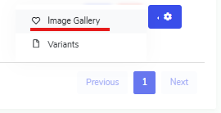
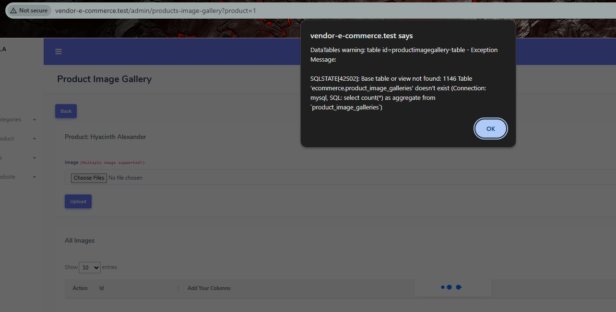
İmage Galery düyməsini klikləyərək şablona keçid edirik.
Şablon tam hazır olmadığı üçün hələki xətalar görürük. Məsələn, hələki DB hazır deyil.

Slide 6
.

Slide 7
.

Slide 8
.

Slide 9
.

